Slide 2
El Programa Paisano del Instituto Nacional de Migración es un instrumento permanente del Gobierno Federal, que nace en el año 1989 por Acuerdo del Ejecutivo Federal, con el fin de crear un mecanismo que prevenga e inhiba el maltrato, extorsión, robo y actos de corrupción cometidos por servidores públicos; durante su ingreso, tránsito, estancia y salida de territorio nacional.
Objetivo
Coordinar y difundir estrategias, acciones y programas de las entidades públicas, dirigidas a procurar que la visita de los connacionales que residen en el exterior, se lleve a cabo con pleno respeto de sus derechos y conocimiento de sus obligaciones.

Slide 3
Estructura
El Programa Paisano opera con el apoyo de las 32 Delegaciones Federales del INM, y de las representaciones en el Exterior. Asimismo se auxilia para su operación de observadores de la sociedad civil.
Programa Paisano
Delegaciones
Estatales
Representaciones
INM en el exterior

Slide 4
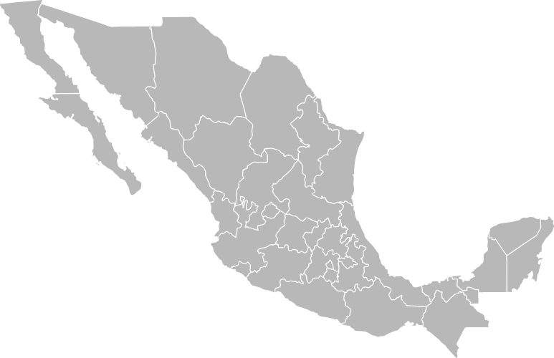
Despliegue
El Programa Paisano opera de manera permanente, reforzando sus acciones durante los periodos de mayor afluencia, de acuerdo al calendario de EUA. Se implementan tres operativos especiales: Semana Santa, verano e invierno. En cada operativo, contamos con el apoyo de voluntarios de la sociedad civil, distribuidos en toda la República.
Durante el pasado Operativo Semana Santa 2018, se registró la siguiente participación:
Presencia en 234 Municipios y 152 Ciudades.
Participación de 1,106 Observadores de la sociedad civil.
Los Observadores brindan atención a través de:
194 Módulos Fijos.
218 Puntos de Observación.
Más de 45 Paraderos de Descanso.

Slide 5
Acciones
1. Se coordinan programas y acciones, a través de una Comisión Intersecretarial, integrada por 38 Dependencias públicas.
2. Se brinda información sobre sus derechos y obligaciones a través de Observadores de la sociedad civil.
3. Se proporciona información desde Estados Unidos a través de los Representantes del Programa.
4. Distribución de la Guía Paisano. Tanto en Estados Unidos, por medio de la Red Consular y Representaciones, como en todo México a través de los módulos de atención.
5. Marcación gratuita desde México y Estados Unidos. A través del Centro de Atención Migratoria del INM, se brinda asesoría permanente y continua.

Slide 6
Difusión
Observadores
Redes Sociales
Eventos
7,665
likes
Bancos de llamadas
Entrevistas
Consulados móviles
7,213
seguidores
Comités
Foros
207,626
seguidores

Slide 7
Acciones
Rendición de cuentas efectiva.
El Programa Paisano, incluye mecanismos mediante los cuales los connacionales pueden interponer una queja sobre la indebida actuación de servidores públicos y/o emitir sugerencias sobre el funcionamiento del Programa.
Mecanismos de participación ciudadana:
Observadores, es un mecanismo de intercambio de información de persona a persona, quiénes pueden integrarse al equipo del Programa Paisano por los siguientes medios:
Botón Rojo, es una herramienta tecnológica que se encuentra disponible en la página web del Programa, la cual permite la postulación de candidatos.
Acudiendo directamente a una de las 32 Delegaciones Federales del INM, y ahí presentar su solicitud acompañada de una identificación oficial.

Slide 8
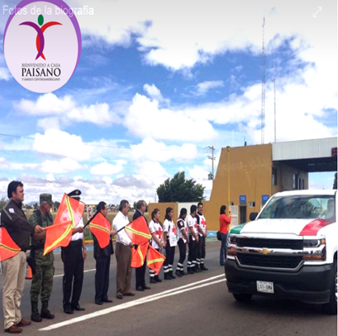
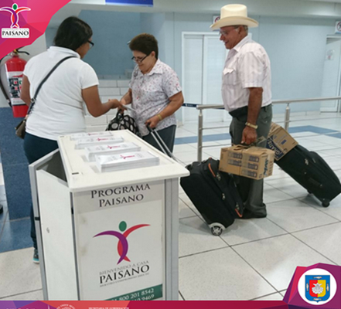
Acceso a un trámite o servicio.
La información difundida en puntos de internación, módulos fijos y puntos de observación situados en aeropuertos internacionales, centrales de autobuses, garitas, casetas de peaje, carreteras y plazas públicas, en el marco del Programa Paisano, está dirigida a los migrantes mexicanos, facilitándoles la realización de trámites y servicios, el acceso a programas, en su ingreso, tránsito, estancia y salida de territorio mexicano.

Slide 9
Participación de la Sociedad civil.
Los voluntarios miembros de la sociedad civil que participan en cada operativo especial, son reclutados y capacitados por los enlaces del Programa Paisano. Se privilegia la participación de personas en situación de vulnerabilidad como adultos mayores, personas discapacitadas, mujeres embarazadas, repatriados, etc. Los observadores se encargan de:
Informar y orientar a connacionales sobre sus derechos y obligaciones;
Canalizar a través del Enlace Paisano las quejas y/o peticiones de ayuda de los connacionales;
Difundir y distribuir la Guía Paisano y material impreso de las dependencias públicas.

Slide 10
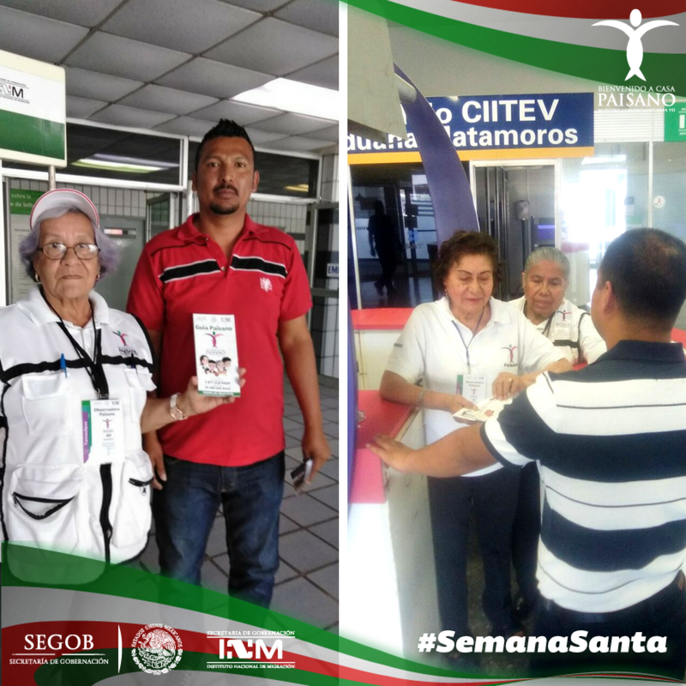
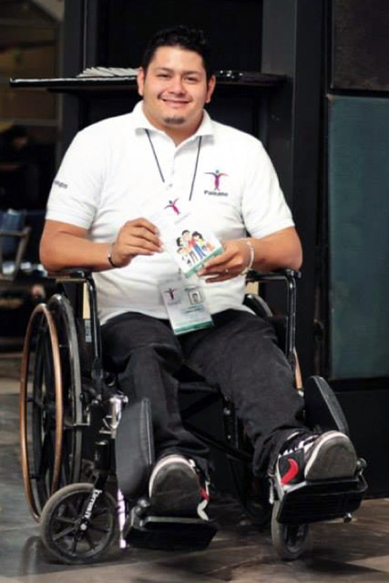
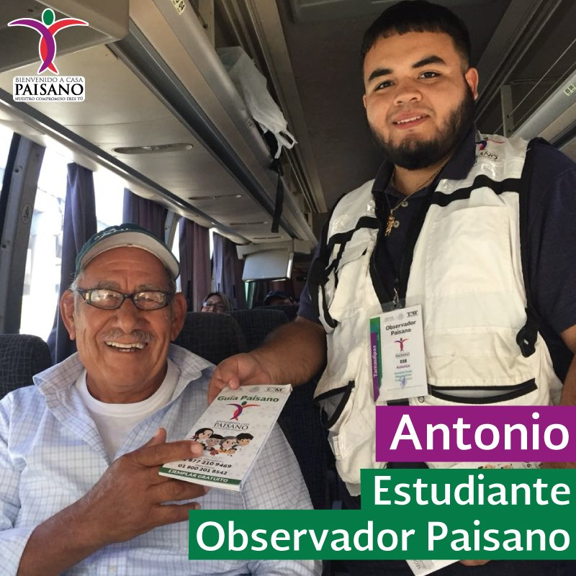

Slide 11
Retos
Ampliar difusión
Guía Paisano 2018.
Ampliar la red de mecanismos de difusión, con el objetivo de que cada vez más connacionales cuenten, tanto en México como en Estados Unidos, con mayor información sobre los programas gubernamentales.
Sistema de Comunicación Móvil del Programa Paisano (APP). Se busca desarrollar una APP con el objetivo de brindar información, actualizada, clara, oportuna y ordenada, simplificada y esquematizada la cual pueda ser consultada al momento.
Fortalecer la Coordinación Interinstitucional
Ampliar la participación de dependencias estatales y municipales en las reuniones de coordinación, con la finalidad de incluir información sobre servicios locales a los que pueden tener acceso los connacionales durante su estancia.

Slide 12
Retos
Profundizar la participación de la sociedad civil
Fortalecer la retroalimentación y/o sugerencias por parte de los observadores de la sociedad civil, a fin de identificar necesidades del Programa;
Identificar elementos de mejora de los medios de difusión utilizados para potenciar el uso y aprovechamiento de la información;
Fortalecer las acciones de medición, a través del apoyo de los observadores de la sociedad civil, a fin de identificar el impacto de la información difundida a connacionales.

Slide 13
Beneficios para la ciudadanía por la implementación del
Programa Paisano
Se realiza una importante labor de educación de la comunidad mexicana en Estados Unidos, sobre sus derechos y obligaciones en México.
Los connacionales están cada vez más y mejor informados sobre las acciones de las instituciones del Gobierno Federal.
Se promueve una cultura de prevención y cumplimiento de las normas nacionales entre los paisanos, cubriendo un vacío de interacción entre ellos y las instituciones.
Se cuenta con gran aceptación y arraigo entre la comunidad de origen mexicano en Estados Unidos.

Slide 14
Se ha logrado un cambio sustancial a la Guía Paisano, llevando los contenidos a un lenguaje ciudadano, misma que ahora se encuentra distribuida por secciones, lo que les permite a nuestros connacionales ubicar la información más rápido, de acuerdo al tipo de trámite y/o servicio que requieran en ese momento.
Se retroalimenta y apoya a las dependencias y entidades sobre las demandas de información y servicios que plantean los connacionales a través de los diferentes medios.
Se vincula la demanda de las comunidades en Estados Unidos, con los servicios que otorgan las dependencias y entidades.
Se ha logrado obtener la confianza de los connacionales en la recepción de sus quejas, puesto que son entregadas a los observadores de la sociedad civil, ajenos a las instituciones.

Slide 15
Gracias

